Slide 1
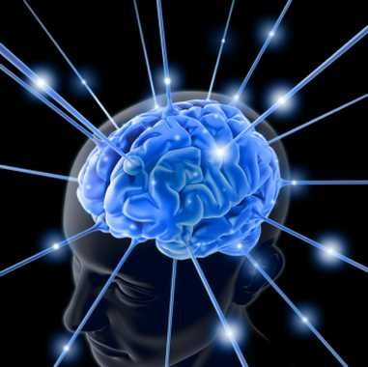
ATATÜRK ORTAOKULU PSİKOLOJİK DANIŞMA VE REHBERLİK SERVİSİ
GÖKAN ARSLAN-PSK. DANIŞMAN

Slide 2
TEST ÇÖZME TEKNİKLERİ
TEST ÇÖZMEDE ÜÇ UNSUR ÖNEMLİDİR:
Bilgi : Öğrenme ile kazanılır. Tekrar ile pekiştirilir.
Yorum: Öğrenilen ve tekrar ile pekiştirilen bilgi ile ilgili düşünce geliştirme veya bilgiye farklı açılardan bakabilme gücünü ifade eder.
Hız: Kazanılan bilgiye ve elde edilen yorum gücüne ait problemlerin belli zaman içinde çözülmesidir. Hız, test çözerken zamanı etkin bir biçimde kullanmanıza yardım eder.

Slide 3
  Denemelerde hep şu konulardan soru geliyor ve ben onları yapamıyorum.
  Gerçek sınavda da gelirse yapamam demeyin
  Ön yargılı olmayın

Slide 4
Her sorunun kendine has bir mantığı vardır. Test çözerken kendi mantığınızla değil sorunun mantığına göre hareket etmelisiniz.

Slide 5
Soru kökünün iyi okunup anlaşılması, daha sonra cevabın düşünülmesi gerekir. Zaman kazanmak için soruyu okumadan cevap şıklarına koşmak sizi yanıltır.

Slide 6
“Zor bir çocukluğum oldu. Maddi imkansızlıklar içinde boğuşuyordum. Değil kitap almak, yiyecek bir şeyler alacak paramız bile yoktu. Hayatın bütün yükü, küçük yaşıma rağmen omuzlarıma binmişti. Ancak her şeye rağmen……………………………...”
Yukarıdaki paragraf aşağıdakilerden hangisi ile tamamlanırsa anlamlı olur?
A)Geleceği düşünmek beni daha da korkutuyordu.
B)Azimle çalışmaktan hiçbir zaman vazgeçmedim.
C)Birçok kereler ümitsizliğe düşmüştüm.
D)Hayatın acı tarafları beni derinden yaralıyordu

Slide 7
Bazı sorular sizin için çok kolay gelir ve cevabın böyle kolay bir şık olamayacağını düşünürsünüz. Oysa bazen böyle kolay sorular sormakta bu işin tekniğinin bir parçasıdır.

Slide 8
Türkiye’nin en büyük dağı aşağıdakilerden hangisidir?
Ağrı Dağı
Nemrut Dağı
Uludağ
Erciyes Dağı

Slide 9
Sorulara önyargılı yaklaşmamalısınız. "Bu soru zor yapamam, bu soru kolay cevap x şıkkı" gibi zaman kazanmaya yönelik aceleci davranışlar, kazanmak yerine kaybettirir.
Hatalı okuma alışkanlıkları da önemli sorunlar yaşamanıza neden olabilir. İnsan psikolojisi soru içindeki ifadeleri olumlu yönde algılamaya eğilimlidir. Bu nedenle soru formlarında altı çizili veya kalın yazı karakterli ifadeleri daha dikkatli okumalısınız.

Slide 10
Soru kökünün veya soru metninin uzun oluşu sizin için daha fazla ipucu anlamına gelir. Bu nedenle uzun metinli sorular daha kolay çözülebilen sorular olarak algılanmalıdır.

Slide 11
Düşünme sanatını öğretmek, uzun süren ve zor bir iştir.Uzun vadede amacımız,”ne düşüneceğini”değil,”nasıl düşüneceğini”,”ne bilmesi”gerektiğini”değil,”bilgiye nasıl ulaşması gerektiğini” kazanmış insanlar yetiştirmektir.Bireysel mutluluğun ve üretkenliğin yanında ülkemizin her alanda gelişmesi ve kalkınması da düşünen,yaratan,uygulayan,ihtiyacı olduğunda bilgiye ulaşma süreçlerini kullanabilen insan tipi ile mümkündür.
Paragrafa göre”düşünme”konusunda önemli olan aşağıdakilerden hangisidir?
a) Bireysel mutluluğun gerçekleşmesi,insanın ne düşündüğüne bağlıdır.
b) Düşünmeyi öğretmek,yaratan,uygulayan insan tipi yetiştirmekten daha zordur.
c) Düşündüğünü uygulayan insanlar,gelişim içinde olanlardır.
d) İnsanın ne düşündüğü değil,nasıl düşündüğü önemlidir.

Slide 12
Kendi başıma kitap seçip okumaya başladığım yaşı, tam olarak hatırlayamıyorum. Hatırladığım şu ki, okuyacağım kitabı evde olanların arasından kendim seçerdim. Satın alırken de kimi zaman kapağına bakar, kimi zaman içini karıştırır, kimi zaman da elimi uzatınca ilk dokunduğumu alırdım. Gece yarılarına kadar aç kurt gibi okurdum. Okuma tutkum şimdi de devam ediyor. Artık bugün kendimi yorumluyorum. Baskıdan, yönlendirilmekten hoşlanmıyorum. Kim bilir, küçükken kitap seçiminde baskı yapılsaydı, belki de bugün bu tutkudan yoksun olurdum.
Kendisini böyle tanıtan kişi, aşağıdakilerde hangisiyle nitelendirilemez?
A)Yol gösterildiğinde kitap seçimini daha rahat yapabilir.
B)Okumak onda bir tutku haline gelmiştir.
C)Okuyacaklarını rastlantıyla seçtiği olurdu.
D)Çocukken kitapların görünüşünün etkisinde kalmıştır.

Slide 13
Eleme metodu kullanın. Soruyu cevaplamada doğru cevap olmayacak şıkları eleyin.
I-Kaymaklık
II-Tema
III-Çevko
Yukarıdaki örgütlerden hangisi gönüllü insanlar tarafından kurulan örgütlerden değildir?
A)III
B)I-II
C)I-II-III
D) I

Slide 14
Birden fazla şık arasında tereddütte kalırsanız size en yakın gelen cevabı işaretleyin. Cevaplarınızı değiştirmeyin. Soruyu okurken aklınıza gelen ilk şık genelde doğru cevaptır.
Cevapladığınız sorunun doğru cevabı sonradan aklınıza geldiyse ve sonradan cevaplandırdığınız sorular daha önceki cevapladığınız soruların doğru cevabını çağrıştırdıysa cevap değişimini yapın. Bunun haricinde her değiştirdiğiniz cevap şıkkı büyük olasılıkla yanlış olacak.

Slide 15
Manastır şehri bir çok ülkenin konsolosunun bulunduğu bir şehirdi, bu nedenle bu şehre konsolosluklar şehri de denmiştir. Bu bilgilere dayanarak Manastır şehri için aşağıdaki yargılardan hangisi söylenebilir?
a) Siyasi açıdan çok önemlidir.
b) Osmanlı Devleti'nin başkentidir.
c) Uluslararası ticaretin merkezidir.
d) Coğrafi olarak dağlık bir yapısı vardır

Slide 16
M.Kemal hangi cephelerde savaşmamıştır?
A)Kafkas cephesi
B) Çanakkale cephesi
C)Irak cephesi
D)Suriye- Filistin cephesi

Slide 17
Cevap şıklarından sorunun çözümüne gitmek de test tekniğinde önemli bir yoldur. Yüzde yüze emin olmadığınız sorularda şıkları eleyerek doğru cevaba yaklaşabilirsiniz.

Slide 18
"a² = 64" ise "a" kaçtır?
A)2
B)4
C)6
D)8

Slide 19
Bir soruda belirli bir süre geçtiği halde çözüme ulaşamazsanız soruyu bırakın. Sınavlarda soruların ağırlık derecesi farklı ancak bütün soruların puan değeri aynıdır.
Turlu Soru Çözme Yöntemi testteki her soruyu incelemenize yardımcı olur. Cevaplandırılmayan soruları soru kitapçığında bir işaret veya simge ile simgelendirmek o soruların ikinci turda daha kolay bulunmasını sağlar.

Slide 20
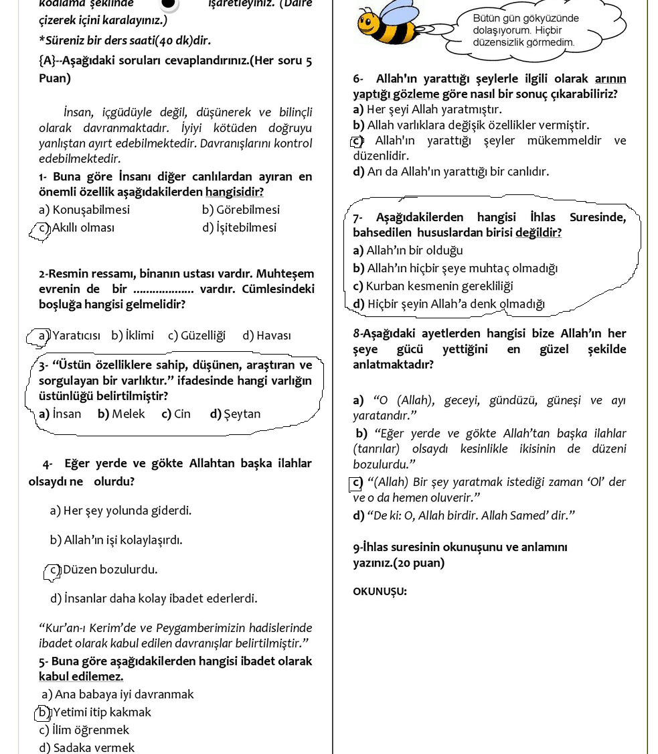

Slide 21
Cevap şıklarında cevaba benzeyecek bazen iki bazen üç şık bulunur. Bunlara çeldirici adı verilir. Çeldiriciler ilk bakışta cevap gibi algılanabilir. Bu tip sorularda cevap genellikle soru metninde saklıdır.

Slide 22
Atatürk ün değişik alanlarda gerçekleştirdiği inkılaplar onun hangi özelliğini gösterir?
A) Eğitimciliğini
B) Yöneticiliğini
C) Çok Yönlülüğünü
D) Rehberliğini

Slide 23
Her testte bilgi seviyesinin altında ve üstünde sorularla karşılaşırsınız.
Ancak testin genelini standart bilgi birikimi ve yorum gücüyle çözülebilecek sorular oluşturur.
%10’u çok kolay,
%80’i normal
%10’u zor
bilgi seviyesindedir.

Slide 24
Kodlama her sorudan sonra yapılmalıdır.
Soru içinde geçen ipuçlarından yararlanmayı bilin. Bunlar; altı çizili, koyu puntoyla yazılmış, "tırnak içinde," değildir, olamaz, her zaman, hiç bir zaman, bütün, zaman zaman, yoktur, vardır, birbirinden farklı, birbirine benzer, eşdeğer, birden fazla, ayrı ayrı, iç içe, yan yana , ikisi bir arada, ana düşünce , yan düşünce, benzer düşünce , asla, genellikle, çoğu, vb. ipuçlarıdır.

Slide 25
Eskiden bu köyde insanları horozlar uyan­dırırdı. Şimdiyse, serçeler ve diğer kuşlar gibi horozlar da bir köşeye çekilerek ses­sizce hayatlarını sürdürüyorlar.
Bu paragraftaki altı çizili deyimin anlamı aşağıdakilerden hangisidir?
A)Kimsenin görmeyeceği bir yere saklanmak
B)Hiçbir işe karışmadan yaşamak
C)Bir yere yerleşmek, oturmak
D)Rahatına bakmak

Slide 26
Soruları okurken mutlaka kursun kalem kullanın ve önemli ipuçlarının altını çizin.
Öncelikle soru cümlesini okuyarak ne isteniyorsa altını çizin ve aklınızdan geçirin. Sonra metin kısmını okuyarak soruda sizden istenen kelimelerin altını çizin. Daha sonra şıkları elemeye başlayın.

Slide 27
Bisiklet, kullanımı ve bakımı kolay bir araç­tır. Çok az yer kaplar; bir duvar kenarına ya da apartmanın bir köşesine rahatça bırakı­labilir. Mekanik bir karıncadır bisiklet. Ken­di ağırlığından birkaç kat fazla yükü taşır.
Bu metinde aşağıdakilerden hangisi vardır?
A) Konuşturma B) Abartma
C) Benzetme D) Kişileştirme

Slide 28
Sınavda erken çıkmayın. Zamanı sonuna kadar kullanın.
Soruları daha rahat muhakeme etmek, olaylar arasında bağlantılar kurmak için sınav esnasında zihninizi dinlendirin. Sınav sırasındaki heyecan, kaygı ve stres oksijen alımını olumsuz etkiler. Damarlardaki büzülmeler oksijen ve kan akışını zorlaştırır. Ara sıra düzenli bir derin nefes uygulaması yapın

